Slide 1
33.óra
A programozásról tanultuk… (A micro:bit programozása)

Slide 2
Gyűjtsünk össze robotokat életünkben!
Ipari robotok (pl. autógyártás)
Takarító robotok (pl. porszívó, fűnyíró)
Orvosi robotok (műtétekhez)
Szórakoztató robotok (táncoló robot)
Katonai robotok (drónok, távolról irányított repülők, haditechnika kialalkításához használt robotok..)

Slide 3
Mit várunk el a mai robotoktól?
Hajtsa végre a neki adott utasításokat!
Érzékeljék a környezetük jellemzőit!
Tudjanak döntést hozni egyszerű kérdésekben!
A döntés utáni cselekvést végre tudják hajtani!
+ képesek legyenek tanulni!

Slide 4
A robot
A robot olyan elektronikus és mozogni képes szerkezet, amely előzetes programozás után képes feladatok végrahajtására.

Slide 5
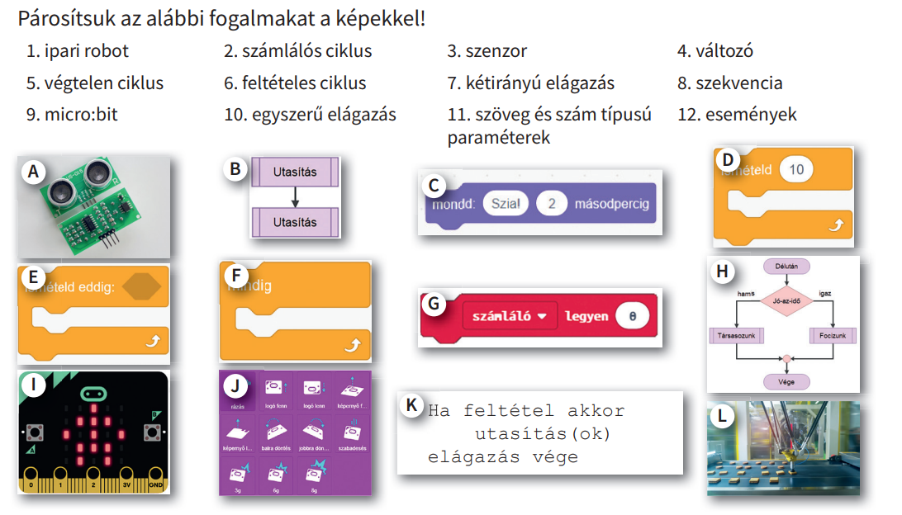
Ismétlés: programozás

Slide 6
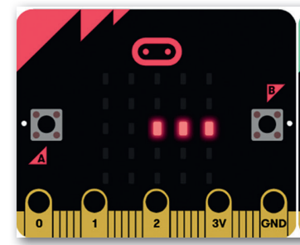
A micro:bit

Slide 7
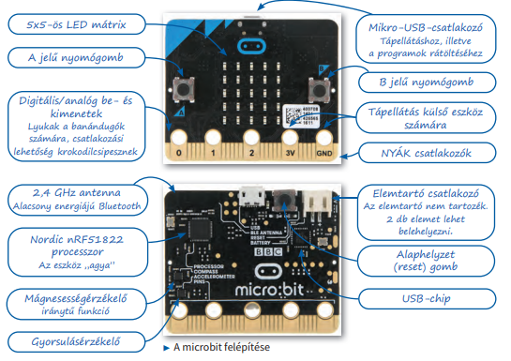

Slide 8
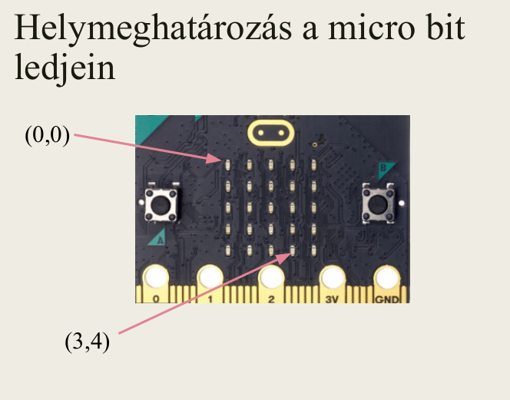

Slide 9
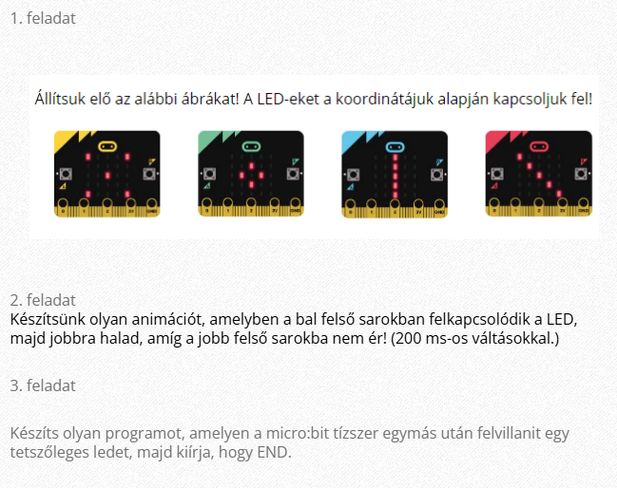
https://makecode.microbit.org/
Ismétlőfeladatok:

